Slide 1
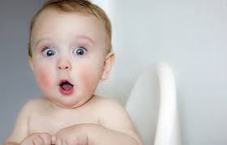
A REPRODUCIÓN
UNIDADE 3

Slide 2
CARACTERES SEXUAIS
CARACTERES SEXUAIS
PRIMARIOS
NACEMOS CON ELES: órganos do aparello reprodutor
SECUNDARIOS
APARECEN NA PUBERTADE

Slide 3
PUBERTADE
Homes: Barba, vello corporal en pube e axilas, voz grave.
Mulleres: Caderas máis anchas, vello corporal en pube e axilas, mamas desenvolvidas, voz máis aguda.
Nos nenos prodúcese entre os 13 e os 15
Nas nenas prodúcese entre os 11 e os 14

Slide 4
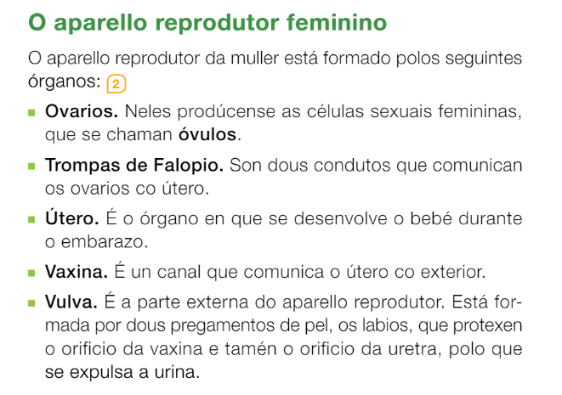
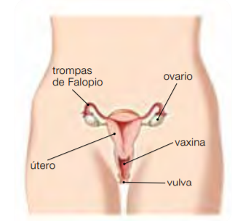
O aparello reprodutor femenino

Slide 5
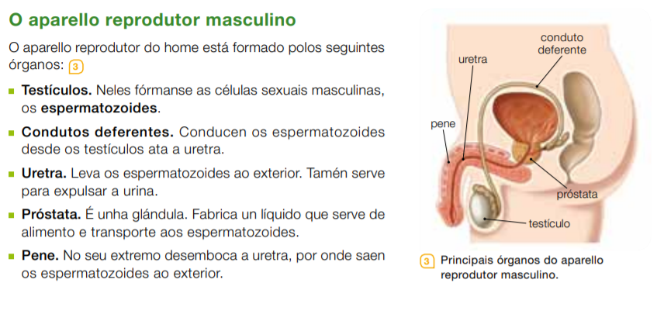
O aparello reprodutor masculino

Slide 6
Aparello reprodutor femenino
Ovario
Produce
Aparello reprodutor masculino
Testículos
producen

Slide 7
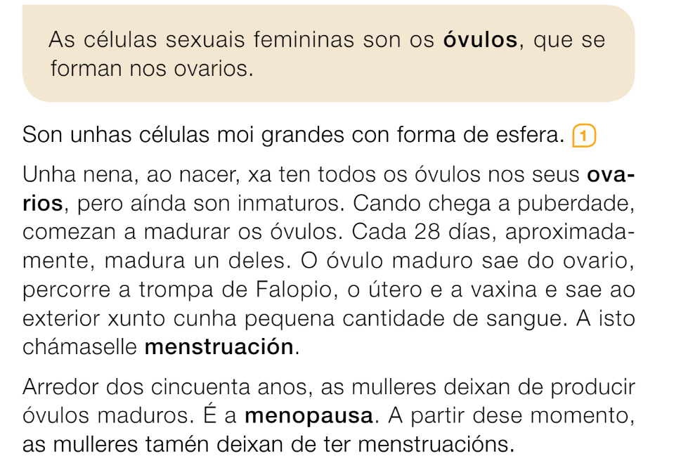
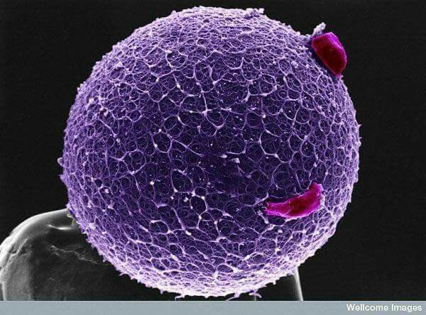
Células sexuais femeninos

Slide 8
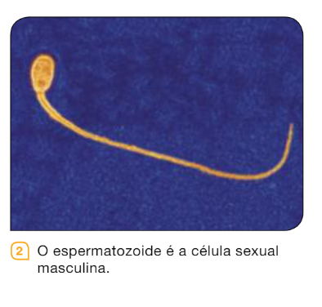
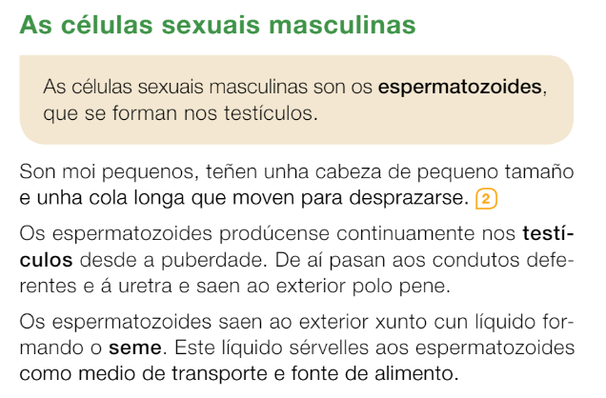
Células sexuais masculinas

Slide 9
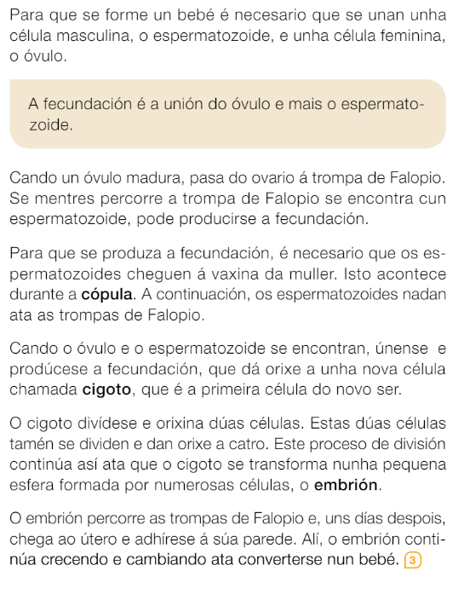
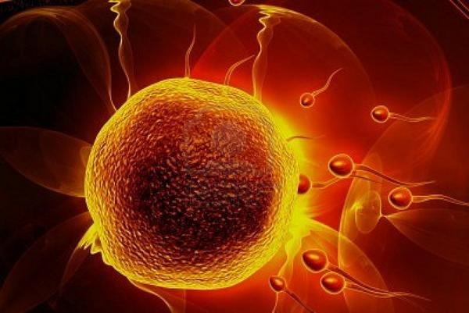
Fecundación

Slide 10
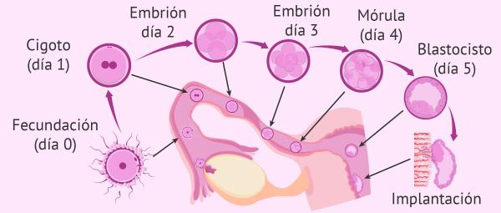
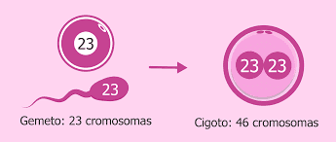
O embarazo

Slide 11
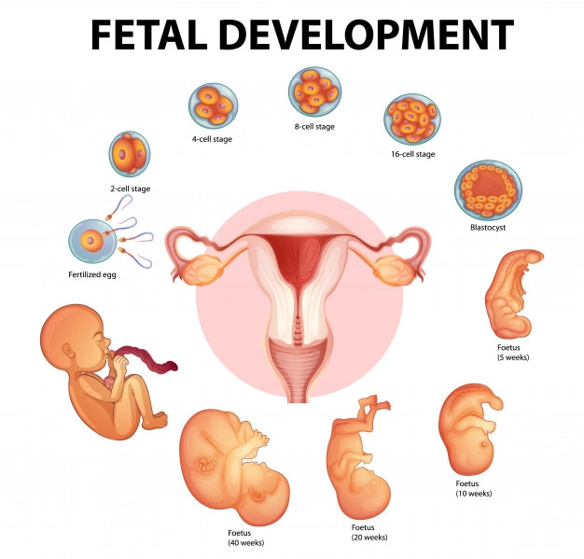
- O embrión está envolto por unha bolsa que contén un líquido chamado líquido amniótico.
No útero fórmase un órgano chamado placenta.
A unión entre a placenta e o embrión chámase cordón umbilical. A través do cordón chéganlle ao embrión os nutrintes e osíxeno necesarios.
O embrión aos tres meses recibe o nome de feto.

